Slide 1
Asma
Jaime A. Sosa M.
Residente de Alergología Clínica
Universidad de Antioquia

Slide 2
DEBO USAR LA EDUCACIÓN Y LOS CORTICOSTEROIDES INHALADOS COMO PIEDRA ANGULAR DEL MANEJO ASMA.

Slide 3
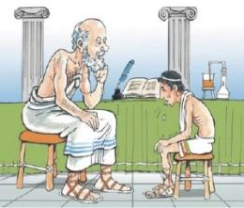
HISTORIA
Asma viene del verbo griego aazein, que significa jadear o exhalar con la boca abierta.
Pearce, N. Strachan, D. (2011). The global asthma report 2011 (Figura).
Recuperado de http://www.globalasthmareport.org/2011/about/about.php

Slide 4
DEFINICIÓN
Enfermedad heterogénea que, generalmente, se caracteriza por una inflamación crónica de las vías respiratorias.
Se define por la historia de síntomas respiratorios, junto con una limitación variable del flujo aéreo.
Global Initiative for Asthma. Global Strategy for Asthma Management and Prevention, 2019.
Available from: www.ginasthma.org
Salazar, G. (2016). Asma. (Figura).
Recuperado de http://asmagio.blogspot.com/2016/11/sintomas.html

Slide 5
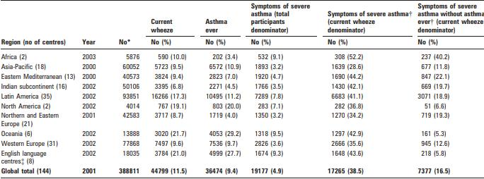
ISAAC
6-7 años
13 – 14 años
15.9% 13.6%
Three of the International Study of Asthma and Allergies in Childhood (ISAAC) 2009
Notes:
13 -14 años: Hubo 798 685 participantes de 233 centros en 97 países. 56 centros.
6-7 años: 388 811 participantes de 144 centros en 61 países. La tasa de respuesta global fue del 84,5%.
por un cuestionario escrito estándar sobre síntomas de asma, rinoconjuntivitis y eccema, y un cuestionario en video que mostraba cinco escenas diferentes de síntomas de asma. Ambos cuestionarios fueron completados por adolescentes en el grupo de edad de 13 a 14 años. mientras que el cuestionario escrito solo fue completado por padres de niños en el grupo de edad de 6 a 7 años. Los cuestionarios se tradujeron a los idiomas correspondientes.

Slide 6
CARACTERÍSTICAS FISIOPATOLÓGICAS
Remodelación de
la vía aérea.
Limitación del
flujo aéreo.
Hiperreactividad
de la vía aérea.
Inflamación de
vía aérea.
Irvin, CG. Middleton's Allergy: Principles and Practice. (2014). Chapter 44, Development,
Structure, and Physiology in Normal Lung and in Asthma; p. 700-714

Slide 7
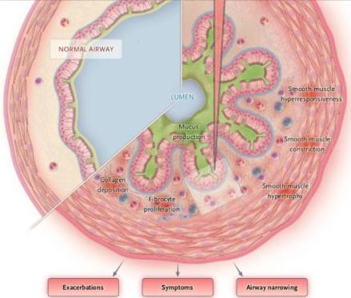
Daño epitelial.
Engrosamiento de la
membrana basal.
Unidad trófica
epitelio-mesenquimatosa.
REMODELACIÓN DE LA VIA AÉREA
Angiogénesis.
Proliferación neuronal.
Aumento del músculo liso.
Hiperplasia de glándulas mucosas.
Fibrosis.
Imagen: Israel, E., Reddel, H.K. (2017). Severe and Difficult-to-Treat Asthma in Adults. N Engl J Med.Vol 377. Pages 965-976

Slide 8
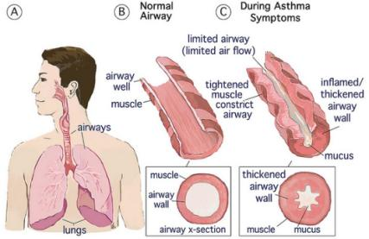
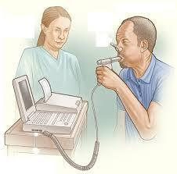
LIMITACIÓN DEL FLUJO AÉREO
Imagen recuperada de: https://www.brightonfwc.com.au/asthma-action-plan-asthma-treatment

Slide 9
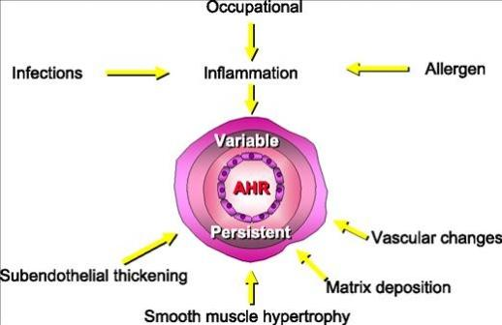
HIPERREACTIVIDAD DE LA VÍA AÉREA
Químicos
Físicos
Imagen recuperada de: http://www.socmucimm.org/assessment-of-airway-hyperresponsiveness-in-mouse-models/

Slide 10
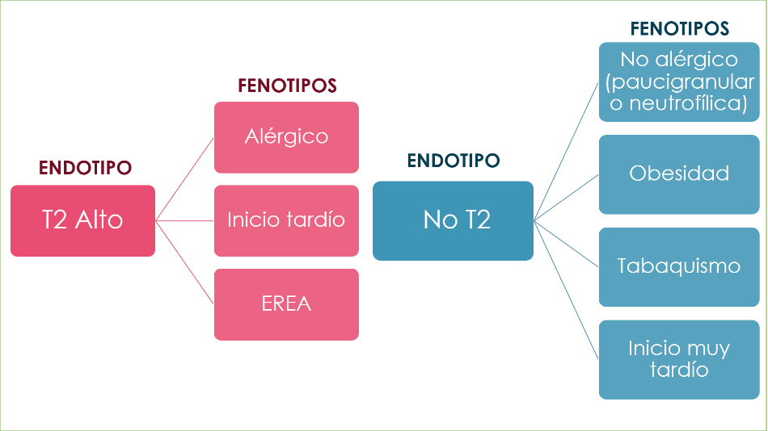
Kuruvilla, M.E., Lee, F.EH., Lee, G.B. (2018). Understanding Asthma Phenotypes, Endotypes, and
Mechanisms of Disease. Clinical Reviews in Allergy & Immunology. Pages 1-15.

Slide 11
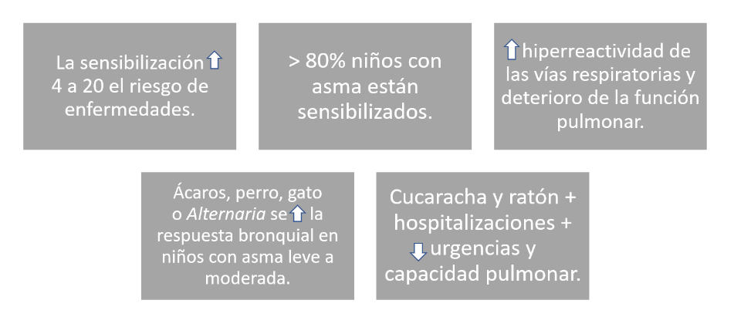
Alérgicos
Yang IV, Lozupone CA, Schwartz DA. The environment, epigenome, and asthma. J Allergy Clin Immunol. 2017 Jul;140(1):14-23.
doi: 10.1016/j.jaci.2017.05.011. Review

Slide 12
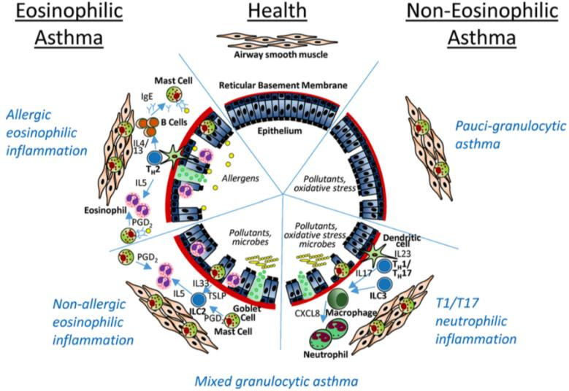
T2-High Asthma
Non-T2 Asthma
Paucigranulocítica
Reconsiderar Dx.
Obesos, asma leve, tratamiento prolongado con corticoides.
Mastocitos – Basófilos
Histamina.
Prostaglandinas.
Leucotrienos.
PAF.
Citoquinas.
TSLP
INFLAMACIÓN DE LA VÍA AÉREA
Eosinófilos
Citoquinas (IL-5, IL-13).
Quimiocinas.
Leucotrienos.
Proteínas citotóxicas del eosinófilo: MBP, EPO, ECP, NDE.
Factores de crecimiento.
Neutrofílica
IL-23.
Supresión T2.
ILC3.
Inflamasoma NLRP3.
Russell, R.J., Brightling, C. (2017). Pathogenesis of asthma: implications for precisión medicine. Clinical Science. Vol 131. Pages 1723-1735

Slide 13
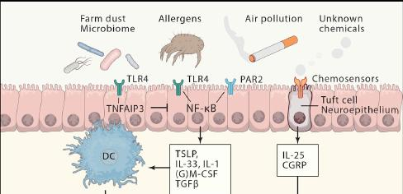
Asma T2
Daño epitelio respiratorio
E-cadherina, claudina
PPR (reconocimiento)
MS
NF-kB
IL-33, IL-25, TSLP y GM-CSF
Modificado: Lambrecht BN, Hammad H, Fahy JV. The Cytokines of Asthma. Immunity. 2019 Apr 16;50(4):975-991. doi: 10.1016/j.immuni.2019.03.018.
Notes:
Los alérgenos, la contaminación del aire y otros estímulos menos definidos pueden estimular las células epiteliales mediante la activación de receptores de reconocimiento de patrones como el receptor Toll like 4 (TLR4), el receptor 2 activado por proteasa (PAR-2) y los quimiorreceptores menos definidos (expresados ​​principalmente por células Tuft) . Esto conduce a la producción de citocinas como IL-1, IL-33, TSLP, GM-CSF, M-CSF y TGF-b. Las células de los mechones y los PNEC producen IL-25 y el neuropéptido CGRP. La respuesta de citocinas epiteliales estimula posteriormente las DC para promover la inmunidad adaptativa Th2 mediante la inducción de OX40L y la supresión de IL-12 en las DC. Las citocinas epiteliales también estimulan ampliamente las células innatas de tipo 2 como ILC2, basófilos (Baso), eosinófilos (Eo), mastocitos (MC) y AAM que producen muchas citocinas efectoras y mediadores que contribuyen a la inflamación y al daño en el asma. La respuesta epitelial se puede amortiguar por la exposición previa a los contenidos microbianos, como los metabolitos de los microbiomas y los productos microbianos contenidos en el polvo de la granja. Esto conduce a la regulación positiva epitelial de la proteína 3 inducida por factor de necrosis tumoral aguda (TNFAIP-3) que puede suprimir el factor nuclear kB (NF-kB) en las células epiteliales.

Slide 14
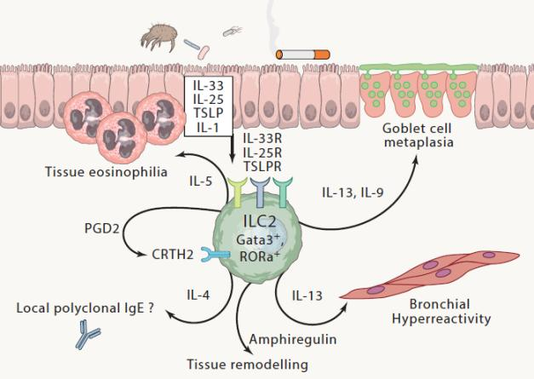
10 veces más potente
TSLP: estimula C. dendríticas y promueve la inmunidad tipo 2.
IL-33: expresión de citocinas Th2 (ILC2), activación de basófilos y eosinófilos. Remodelación vía respiratoria.
IL-25: regulan a OX40L y suprimen la producción de IL-12. Activación y de células efectoras Th2, ILC2.
Lambrecht BN, Hammad H, Fahy JV. The Cytokines of Asthma. Immunity. 2019 Apr 16;50(4):975-991. doi: 10.1016/j.immuni.2019.03.018.
Notes:
Las ILC2 se activan en respuesta a las citocinas epiteliales IL-25 e IL-33 y TSLP. Expresan los factores de transcripción GATA3 y ROR-a y los receptores para las citocinas epiteliales. Producen grandes cantidades de PGD2 que causa la activación de ILC2 de manera autocrina al actuar sobre el receptor CRTH2. Los ILC2 hacen muchas cosas en común con las células Th2, pero son únicos en su alta secreción de IL-9 que puede promover la metaplasia de las células caliciformes y promover el crecimiento y la supervivencia de los mastocitos. También producen amphiregulina que puede promover la reparación después del daño. Mientras que las células Tfh productoras de IL-4 estimulan la síntesis de IgE específica de alérgenos, las ILC2 podrían promover la síntesis de IgE policlonal mediante la secreción de IL-4.

Slide 15
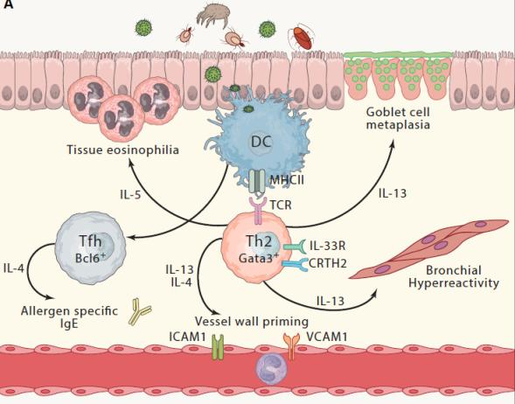
IL-13: proliferación de células B productoras de IgE y células endoteliales.
IL-4: diferenciación de células T vírgenes a células Th2, expresión células caliciformes e hiperreactividad vía respiratoria.
IL-9: inflamación eosinofílica, moco e hiperreactividad en las vías respiratorias.
IL-5: maduración y liberación de eosinófilos y basófilos en MO.
Lambrecht BN, Hammad H, Fahy JV. The Cytokines of Asthma. Immunity. 2019 Apr 16;50(4):975-991. doi: 10.1016/j.immuni.2019.03.018.
Notes:
Las DC capturan los alérgenos inhalados y los presentan a las células T CD4 en las moléculas MHCII al TCR. Al mismo tiempo, las células epiteliales producen citocinas que pueden potenciar la función DC para polarizar las células T CD4 y promover la polarización de las células Th2 que expresan el factor de transcripción GATA3, el receptor de citocinas IL-33R y los receptores de prostaglandinas como la molécula homóloga del receptor quimioatrayente expresada en Células Th2 (CRTH2). Las células Th2 producen las citocinas que inducen las diversas características clave del asma, como la eosinofilia tisular (IL-5), la metaplasia de células caliciformes (IL-4 e IL-13) y la hiperreactividad bronquial (IL-13). Algunas células T se convierten en Tfh, particularmente en los ganglios linfáticos que drenan los pulmones. Estas células Tfh controlan la síntesis de IgE a través de la secreción de IL-4 a las células B específicas de alérgenos. Algunas de las citocinas Th2 inducen la expresión de moléculas de adhesión clave como VCAM-1 o ICAM-1 para permitir la extravasación de eosinófilos.

Slide 17
Diagnóstico

Slide 18
Tiene dos características principales que la definen:
• Antecedentes de síntomas respiratorios, tales como: respiración sibilante, disnea, opresión en el pecho y tos, que varían con el tiempo y en intensidad.
• Limitación variable del flujo de aire espiratorio.

Slide 19
Los síntomas típicos son sibilancias, disnea, opresión en el pecho y tos.
• En general, las personas asmáticas manifiestan más de uno de estos síntomas.
• Los síntomas aparecen de forma variable a lo largo del tiempo y varían en intensidad.
• Los síntomas suelen aparecer o empeorar por la noche o al despertar.
• Los síntomas suelen ser desencadenados por el ejercicio, la risa, los alergenos o el aire frío.
• Los síntomas suelen aparecer o empeorar con las infecciones virales.

Slide 20
EL DIAGNÓSTICO DE ASMA ES CLÍNICO.
*DEBE SER DOCUMENTADA LA VARIABILIDAD DEL FLUJO AÉREO.

Slide 21
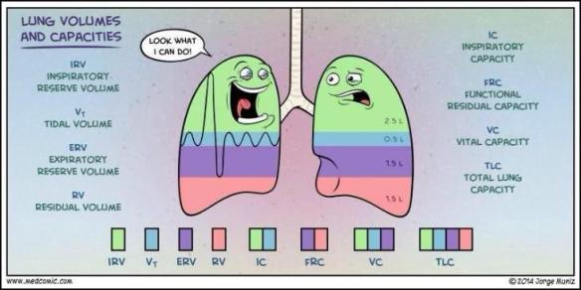
Espirometría

Slide 22
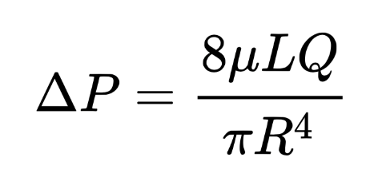
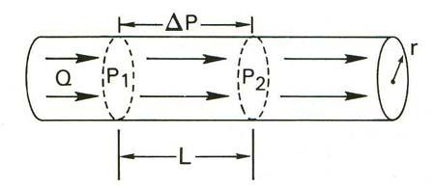
Hagen–Poiseuille
Sutera, S. P.; Skalak, R. (1993). "The history of Poiseuille's law". Annual Review of Fluid Mechanics.
25: 1–19. Bibcode:1993AnRFM..25....1S. doi:10.1146/annurev.fl.25.010193.000245.
Notes:
ΔP is the pressure difference between the two ends,L is the length of pipe,μ is the dynamic viscosity,Q is the volumetric flow rate,R is the pipe radius.
Más precisamente, un fluido es newtoniano solo si los tensores que describen la tensión viscosa y la velocidad de deformación están relacionados por un tensor de viscosidad constante que no depende del estado de tensión y la velocidad del flujo.

Slide 23
VEF1/CVF
Fracción de CVF que puede ser exhalada en el primer segundo.
Indicador más S y E para identificar obstrucción.
↓ VEF1/CVF = Obstrucción.
Parker MJ. Otolaryngol Clin North Am. 2014;47(1):39–53.
Notes:
VEF1/CVF: expresa el volumen de aire exhalado en el primer segundo respecto al volumen maximo que puede ser expulsado en la maniobra de espiracion forzada. el radio es la fraccion de la CVF quese puede exhalar en el primer segundo . Es el parametro mas importante para detectar limitacion del flujo aereo en enfermedades como el asma. Permite diferenciar los procesos obstructivos de los restrictivos Tiene poco valor en predecir la progresion de la enfermedad porque tipicamente el VEF1 y la CVF disminuyen con la progresion de la enfermead. Un radio anormal es por debajo del percentil 5 del LIN. Se expresa en %El radio es un indicador mas sensible y especifico para identificar obstruccion.
Cuando los bronquios estan obstruidos se sacamenos del 80% de aire en el primer segundo por lo que la relacion VEF1/CVF estar disminuida

Slide 24
Espirometría en niños
Escolares (mayores de 6 años)
Preescolares (3 a 6 años)
Lange et al.
Comparable con adultos.
Eigen et al.
82,6% (214/259) de niños 3-6 años.
Aurora et al.
75% de 2-5 años. (n=43 FQ- 37 sanos).
Crenesse et al.
55% (196/355) de 3-5 años.
Realizaron espirometrías técnicamente aceptables y reproducibles.
Jat, K. (2013). Spirometry in children. Primary Care Respiratory Journal, 22(2), 221-229. doi: 10.4104/pcrj.2013.00042
Notes:
En niños preescolares cerca del 86% entre 3 a 6 años, 75% entre 2 y 5 años y 55% de 3 a 5 años, pueden realizar una prueba con adecuada tecnica y reproducibilidad.
REALIZAR EN MAYORES DE 6 AÑOS, ANTES ES DIFICIL

Slide 25
Interpretación

Slide 26
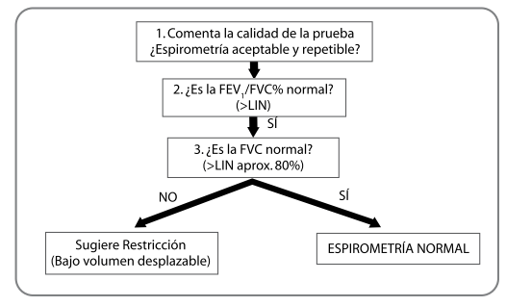
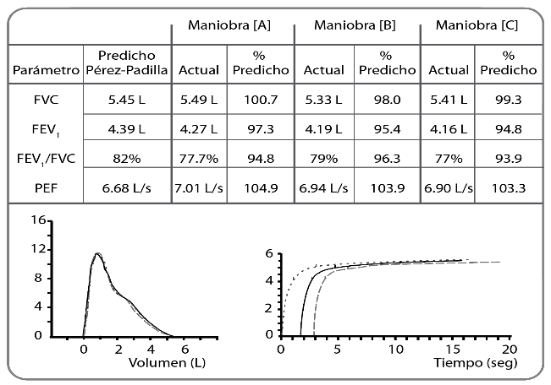
Patrón Espirométrico: Normal
90%
Vásquez JC. Interpretación de la Espirometría en 10 Pasos, ALAT. 1 Ed. 2008
Notes:
2. Identificar los patrones espirometricos (obstruccion, restriccion mixto):
Siempre es conveniente iniciar evaluando la relacion CVF/VEF1
En general son tres patrones:
Normal: relacion VEF1/CVF por encima del LIN y una CVF por encima del LIN
EN NIÑOS: USAR COMO NORMAL EN LA RELACION EL 80% SIEMPRE SE MIRA EL REAL EN LA RELACION VEF1/CVF, Y EN EL VEF1 MAS DEL 80% DEL PREDICHO, EN CASO DE QUE EN LA ESPIRO REPORTEN LOS LIN UTILIZAR ESTOS POR ENCIMA DEL PREDICHO
LECTURA FINAL: CURVA FLUJO VOLUMEN CON PATRON OBSTRUCTIVO O RESTRICTIVO LEVE CON RESPUESTA SIGNIFICATIVA O NO SIGNIFICATIVA CON EL B2 INHALADO (MAS DE 12% EN NIÑOS, MAS DE 200ML Y 12% EN ADULTOS), CUANDO SE DICE QUE REVIERTE ES PORQUE SE NORMALIZA EL VEF1

Slide 27
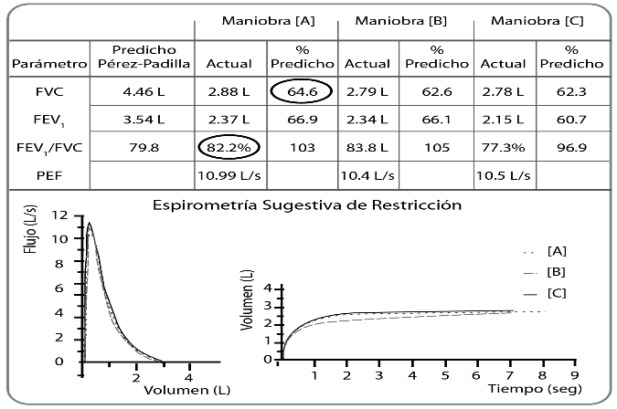
Patrón Espirométrico: Restrictivo
Vásquez JC. Interpretación de la Espirometría en 10 Pasos, ALAT. 1 Ed. 2008
.
Notes:
RESTRICTIVO: si la relacion es normal )mayor al LIN) pero la CV es baja (menor del LIN) sugieren restriccion. El termino restriccion se refiere a capacidad pulmonar total por debajo del LIN lo que significa que el pulmon es pequeño. Sin embargo recordemos que la espirometria solo midala CVF que es el volumen de aire que se desplaza y no el que permanece dentro del torax, al final de una espiracion forzada (volumen residual) en casos de atrapamiento de aire como en el enfisema se puede desplazar poco aire sugiriendo un pulmon pequeño
Grafica relacion ddel 82% y CVF solo del 65%del predicho,

Slide 28
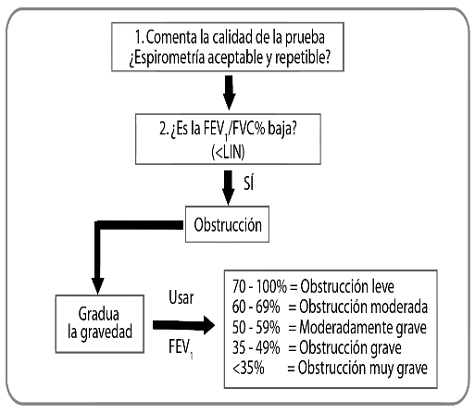
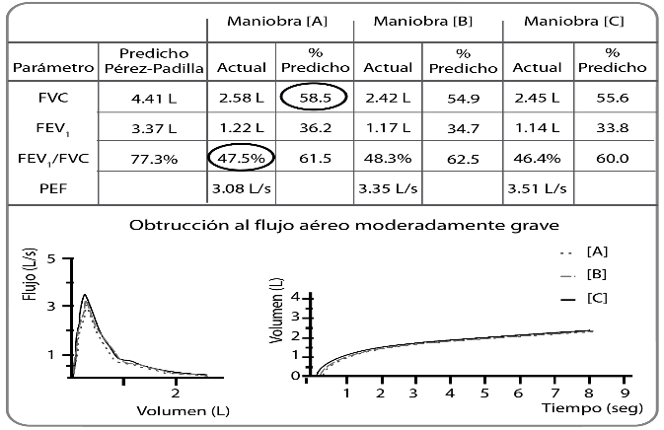
Patrón Espirométrico: Obstructivo
Vásquez JC. Interpretación de la Espirometría en 10 Pasos, ALAT. 1 Ed. 2008.
Notes:
OBSTRUCTIVO: se definde siempre que la relacion es baja (LIN bajo) lo que significa que la resistencia al flujo de aire esta aumentado y durante el primer segundo de la exhalacio forzada sale menos aire de lo normal. Una vez se determine un patron obstructivo se debe evaluar la severidad de la obstruccion para lo cual se usa el VEF1
Si ademas la CVF esta reducida se habla de un patron mixto.

Slide 29
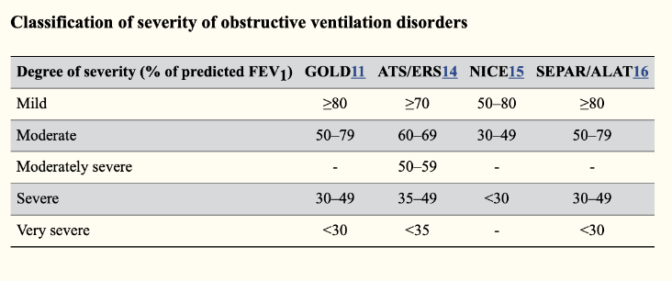
Severidad de la obstrucción
Sim, Y. S., Lee, J. H., Lee, W. Y., Suh, D. I., Oh, Y. M., Yoon, J. S., … Chang, J. H. (2017). Spirometry and Bronchodilator
Test. Tuberculosis and respiratory diseases, 80(2), 105–112. doi:10.4046/trd.2017.80.2.105

Slide 30
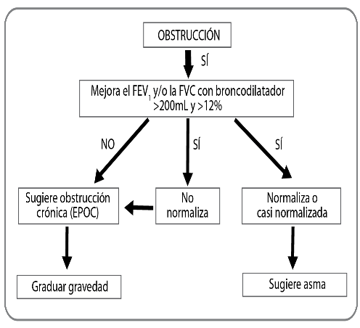
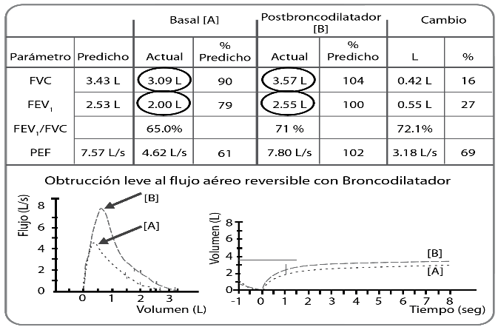
Respuesta al broncodilatador
Vásquez JC. Interpretación de la Espirometría en 10 Pasos, ALAT. 1 Ed. 2008.
Notes:
Se evalua particularmente cuando hay obtruccion al flujo aerea, se usa el VEF1 y CVF posterior al broncodilatador, que usualmente son 400mcg de salkbutamol inhalao. Una respuesta positiva al b2 se define cuando el VEF1 y/o la CVF mejoran mas de 200ml y mas del 12% del valor basal, ambos criterios de cambio de volumen y % deben cumplirse. Cuando hay respuesta al b2 y el VEF 1 se normaliza o casinormaliza sugiere hiperreactividad bronquial como sucede con el asma. En ausencia de respuesta positiba o rta positiva pero persiste el patron obstructivo, es compatible con obstruccion cronica del flujo aereo como ocurre en ell EPOC
Grafica: la prueba basal muestra obstruccion leve al flujo aereo, pos b2 hay mejoria de 550ml y cambio del 27% del VEf1 mientras que la CVF mejora 420ml y 16%
LECTURA FINAL: CURVA FLUJO VOLUMEN CON PATRON OBSTRUCTIVO LEVE CON RESPUESTA SIGNIFICATIVA O NO SIGNIFICATIVA CON EL B2 INHALADO (MAS DE 12% EN NIÑOS, MAS DE 200ML Y 12% EN ADULTOS), CUANDO SE DICE QUE REVIERTE ES PORQUE SE NORMALIZA EL VEF1
In the albuterol (short-acting β₂-bronchodilator)19 bronchodilator test, the subject fully exhales slowly, and sprays an albuterol metered dose of 100 µg (1 puff) while biting a valved chamber. The subject then slowly and deeply inhales until reaching TLC over 3–5 seconds, holds the breath for 5–10 seconds, and exhales. This procedure is repeated four times (total 400 µg of albuterol), at intervals of 30 seconds. However, if there is any concern of affecting the pulse rate of the subject or causing occurrence of hand tremors, the dose may be decreased to 200 µg. After inhalation of the last medication, the spirometry test is conducted again between 10–20 minutes20.

Slide 31
Global Initiative for Asthma
Evidencia indicativa de una limitación variable del flujo de aire espiratorio.
Aumento del FEV1 en más de un 12% y 200 ml (en niños, > 12% del valor teórico), después la inhalación de un broncodilatador. Es lo que se denomina ‘reversibilidad con broncodilatador’.

Slide 32
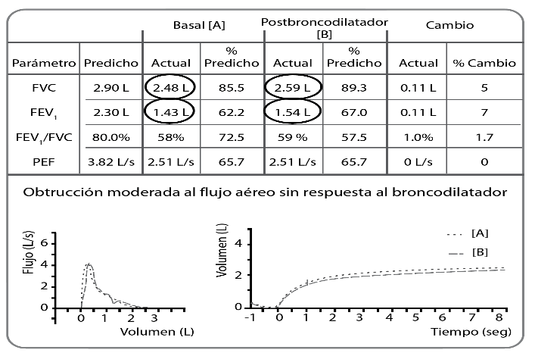
Sin respuesta al broncodilatador
Vásquez JC. Interpretación de la Espirometría en 10 Pasos, ALAT. 1 Ed. 2008.
Notes:
Grafica: la prueba basal muestra obstruccion MOD al flujo aereo, pos b2 hay cambio de 110ml y cambio del 7% del VEf1 mientras que la CVF mejora 110ml y 7%

Slide 33
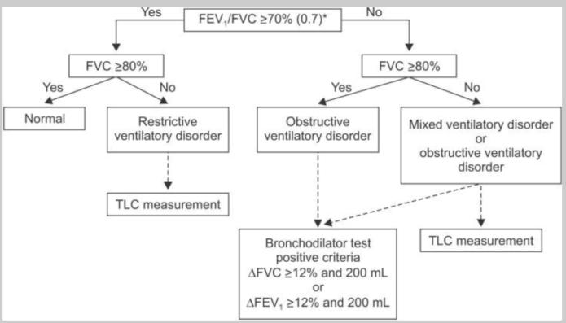
Sim, Y. S., Lee, J. H., Lee, W. Y., Suh, D. I., Oh, Y. M., Yoon, J. S., … Chang, J. H. (2017). Spirometry and Bronchodilator Test.
Tuberculosis and respiratory diseases, 80(2), 105–112. doi:10.4046/trd.2017.80.2.105

Slide 35
Tratamiento
- Evitar síntomas molestos durante el día y la noche. 9Necesitar poca o ninguna medicación de rescate. - Llevar una vida productiva y físicamente activa. - Tener una función pulmonar normal o casi normal. - Evitar las crisis (exacerbaciones o ataques) asmáticas graves.

Slide 36
Los pacientes con asma aparentemente leve corren el riesgo de padecer acontecimientos adversos graves.
30–37% de los adultos con asma aguda. 16% de los pacientes con asma casi mortal. 15–20% de los adultos que mueren de asma.
Tuvo síntomas menos que semanales en los 3 meses anteriores.
Dusser D, Montani D, Chanez P, et al. Mild asthma: an expert review on epidemiology, clinical characteristics and treatment recommendations [published correction appears in Allergy. 2007 Aug;62(8):968. de Lara, M T [corrected to Tunon de Lara, M]]. Allergy. 2007;62(6):591‐604.

Slide 37
Por razones de seguridad, GINA ya no recomienda el tratamiento con agonistas beta2 de acción corta (SABA) en monoterapia.
Hay fuerte evidencia de que el tratamiento solo con SABA, aunque proporciona alivio a corto plazo de los síntomas del asma, no protege a los pacientes de las exacerbaciones severas, y que el uso regular o frecuente de SABA aumenta el riesgo de exacerbaciones.

Slide 38
El uso regular o frecuente de SABA se asocia con efectos adversos (Reddel, BMJ open 2017).
El uso regular o frecuente de SABA se asocia con efectos adversos: regulación a la baja del receptor b, disminución de la broncoprotección, hipersensibilidad de rebote, disminución de la respuesta del broncodilatador (Hancox, Respir Med 2000).
Aumento de la respuesta alérgica y aumento de la inflamación de las vías respiratorias eosinofílicas (Aldridge, AJRCCM 2000).
La dispensación de 3 frascos por año (promedio de 1,7 puff/día) se asocia con un mayor riesgo de consulta a urgencias (Stanford, AAAI 2012).
La dispensación de 12 botes al año se asocia con un mayor riesgo de muerte (Suissa, AJRCCM 1994).
Notes:
Reddel HK, Ampon RD, Sawyer SM, Peters MJ. Risks associated with managing asthma without a preventer: urgent healthcare, poor asthma control and over-the-counter reliever use in a cross-sectional population survey. BMJ open 2017;7:e016688.
Hancox RJ, Cowan JO, Flannery EM, Herbison GP, McLachlan CR, Taylor DR. Bronchodilator tolerance and rebound bronchoconstriction during regular inhaled beta-agonist treatment. Respir Med 2000;94:767-71.
Aldridge RE, Hancox RJ, Robin Taylor D, Cowan JO, Winn MC, Frampton CM, Town GI. Effects of terbutaline and budesonide on sputum cells and bronchial hyperresponsiveness in asthma. Am J Respir Crit Care Med 2000;161:1459-64.
Stanford RH, Shah MB, D’Souza AO, Dhamane AD, Schatz M. Short-acting β-agonist use and its ability to predict future asthma-related outcomes. Annals of Allergy, Asthma & Immunology 2012;109:403-7.
Suissa S, Ernst P, Boivin JF, Horwitz RI, Habbick B, Cockroft D, Blais L, et al. A cohort analysis of excess mortality in asthma and the use of inhaled beta-agonists. Am J Respir Crit Care Med 1994;149:604-10.

Slide 39
DEBO USAR LA EDUCACIÓN Y LOS CORTICOSTEROIDES
INHALADOS COMO PIEDRA ANGULAR DEL MANEJO ASMA

Slide 40
Dosis diarias comparativas de esteroides inhalados (µg)
 | Bajas |  | Medias |  | Altas
 | Niños (5-11 años) | Adultos | Niños (5-11 años) | Adultos | Niños (5-11 años) | Adultos
Dipropionato de beclometasona HFA-MDI | 80-160 | 80-240 | >160-320 | > 240-480 | > 320 | > 480
Budesonida DPI | 180-400 | 200-600 | > 400-800 | > 600-1200 | > 800 | > 1200
Ciclesonida HFA-MDI | 80-160 | 160-320 | > 160-320 | > 320-640 | > 320 | > 640
Propionato de fluticasona HFA-MDI | 88-176 | 88-264 | > 176-352 | 264-440 | > 352 | > 440
Propionato de fluticasona DPI | 100-200 | 100-300 | >200-400 | 300-500 | > 400 | > 500
Furoato de mometasona DPI | 110 | 220 | 220- 440 | 440 | > 440 | > 440
Acetonide de triamcinolona CFC-MDI | 300-600 | 300-750 | > 600-900 | > 750-1500 | > 900 | > 1500
Heffler E, Madeira LNG, Ferrando M, Puggioni F, Racca F, Malvezzi L, et al. Inhaled Corticosteroids
Safety and Adverse Effects in Patients with Asthma. J Allergy Clin Immunol Pract. 2018;6(3):776–81
Notes:
Se reconoce que los principales determinantes de la equivalencia terapéutica de corticosteroides inhalados son la potencia y la eficiencia del dispositivo utilizado para el suministro pulmonar, pero hay una consideración incompleta de la exposición sistémica y el riesgo relativo de efectos secundarios para llegar a un índice terapéutico relativo para cada dosis de cada corticosteroide inhalado.
La relación exponencial entre la afinidad de unión al receptor de glucocorticoides in vitro y la dosis terapéutica para el corticosteroide inhalado es una evidencia de que pueden administrarse moléculas más potentes a dosis mucho más bajas para lograr una eficacia clínica similar.
Se necesita una diferencia de 4 veces en la potencia o la dosis para detectar diferencias clínicamente significativas en la eficacia en ensayos clínicos comparativos.

Slide 41
GINA 2020
Paso 2
ICS dosis bajas diarias o
ICS- form dosis bajas a necesidad*
ICS a bajas dosis: (≥ 6 años)
Reducción de exacerbaciones, hospitalizaciones, mortalidad y síntomas inducidos por ejercicio
(Evidencia A)
Controlador preferido
Paso 1
ICS-form dosis bajas a necesidad
Otros controladores
ICS dosis bajas cuando se requiera el SABA Ɨ
LTRA o bajas dosis de ICS cuando se requiera
SABA Ɨ
ICS-form a necesidad: (≥ 12 años)
Alivio de síntomas y antes del ejercicio
(Evidencia B)
Bud-form
Beclo-form
Aliviador
ICS-formoterol bajas dosis a necesidad*
ICS-formoterol bajas dosis a necesidad para pacientes con terapia de mantenimiento y terapia aliviadora Ɨ Ɨ
Otros
aliviadores
SABA a necesidad
* Off label- datos solo con bud-form
Ɨ Off label, separados o inhalador combinado ICS y SABA
Ɨ Ɨ ICS-form a bajas dosis es la terapia aliviadora para pacientes en terapia de mantenimiento y terapia aliviadora. # Considere IT-SL
Global strategy for asthma management and prevention, GINA updated 2020
Notes:
Step 1 EN MAYORES DE 12 AÑOS
Pacientes con sintomas menos de dos veces al mes y sin factores de riesgo para exacerbaciones
El uso de dosis bajas de ics-form a necesidad para el alivio de los sintomas en adultos y adolescentes (evidencia B) es soportado por evidencia indirecta de un estudio doble ciego que compara este regimen con SABA en monoterapiay con dosis regulates de ICS mas SABA a necesidad en pacientes con asma leve elegibles para step 2
En el momento ICS-form a necesidad es off label en muchos paises
Consideraciones para esta recomendación:
Pocos sintomas de asma tambien pueden presentar exacerbaciones graves o fatales
La reduccion de 2/3 en exacerbaciones graves con bud-form a necesidad comparado con SABA solo y el hecho de que se alcance con menos del 20% del promedio de la dosis de ICS comparado con ICS diario.
Toda la evidencia de ICS-form a necesidad en el asma leve es con bajas dosis de bud-form pero beclomet-form tambien podria funcionar ya que ambos son medicamentos aliviadores
Step 2: dosis bajas diarias de ICS mas SABA a necesidad (adultos, adolescentes y niños) o dosis bajas diarias de ICS mas ICS+form a necesidad (adultos y adolescentes)
Dosis bajas de ICS: estudios han demostrado que reduce el riesgo de exacerbaciones graves, hx y mortalidad, también reduce los síntomas inducidos por el ejercicio
Dosis bajas de ICS-form a necesidad: la recomendación es con dosis bajas de bud-form (el mismo estudio de la diapo anterior y 2018 as needed budesonide form vs maintaneance…), esta recomendación se realiza para prevenir las exacerbaciónes y evitar dosis diarias de ICS en pacientes con asma leve, el ICS de forma diaria mejora el VEF1,el control de síntomas por ACQy los días libres de síntomas pero estas variables se consideraron menos importantes para dar esta recomendación

Slide 42
Perfil farmacológico de β2 agonistas
Clase de β2 agonista | Agente | Inicio de acción (min) | Duración de acción (horas) | Máximo efecto (min)
SABA | Salbutamol | 3-5 | 4-6 | 60-90
LABA | Formoterol | 3-5 | 12 | 60-90
LABA | Salmeterol | 20-45 | 12 | 120-240
Ultra LABA | Vilanterol | 3-5 | 24 | -
Agonista parcial: Salmeterol, Salbutamol
Agonista completo: Formoterol
Newton R, Giembycz MA. Understanding how long-acting β2-adrenoceptor agonists enhance the clinical
efficacy of inhaled corticosteroids in asthma – an update. Br J Pharmacol. 2016;173(24):3405–30.
Notes:
En comparación con el salmeterol, el formoterol tiene una mayor eficacia intrínseca y, por lo tanto, es completo en lugar de parcial, agonista en el receptor b2. Los receptores B2 existen en 2 conformaciones, activadas e inactivadas y oscilan entre las 2 formas. Se cree que los agonistas completos cambian el equilibrio completamente en la dirección de la forma activa, mientras que los agonistas parciales estabilizan cualquiera de la conformaciones
Formoterol: Vida media 17 horas
El formoterol es el LABA inhalado de acción más rápida disponible para el tratamiento del asma; en pacientes con la enfermedad tiene una acción broncodilatadora tan rápida como la del salbutamol (~ 13 minutos) y considerablemente más rápida que la del salmeterol.
Las diferencias en la velocidad de inicio de la acción observadas entre el formoterol y el salmeterol pueden estar relacionadas con las diferencias en su lipofilia.7La lipofilia del LABA también puede estar relacionada con la duración de su acción. El formoterol es moderadamente lipófilo y se recoge dentro de la membrana celular para formar un depósito, desde donde se filtra para interactuar con los receptores b2. El salmeterol es más lipófilo que el formoterol, por lo que se divide rápidamente en la membrana celular donde, en lugar de filtrar hacia afuera, se aproxima lentamente al sitio activo del receptor b2 difundiéndose a través de la bicapa de fosfolípidos

Slide 43
ICS/LABA diario vs ICS igual dosis o dosis más altas + SABA a necesidad:
↑ síntomas, función pulmonar
↓ exacerbaciones
(Evidencia A)
GINA 2020
Paso 3
Paso 2
ICS dosis bajas diarias o ICS- form dosis bajas a necesidad*
Paso 1
≥ 12 años
Controlador preferido
ICS-LABA dosis bajas
6 – 11 años
ICS-form dosis bajas a necesidad
Otros controladores
ICS dosis bajas cuando se requiera el SABA Ɨ
LTRA o bajas dosis de ICS cuando se requiera SABA Ɨ
Dosis medias de ICS o dosis bajas ICS + LTRA#
Flut-vil
Flut-form
Flut-salm
Beclo- form
Bud-form
Momet-form
Aliviador
ICS-formoterol bajas dosis a necesidad*
ICS-formoterol bajas dosis a necesidad para pacientes con terapia de mantenimiento y terapia aliviadora Ɨ Ɨ
Beclo- form
Bud-form
Otros
aliviadores
SABA a necesidad
* Off label- datos solo con bud-form
Ɨ Off label, separados o inhalador combinado ICS y SABA
Ɨ Ɨ ICS-form a bajas dosis es la terapia aliviadora para pacientes en terapia de mantenimiento y terapia aliviadora. # Considere IT-SL
Global strategy for asthma management and prevention, GINA updated 2020
Notes:
Paso 3: dosis bajas de ICS-LABA + saba a necesidad (niños de 6 a 11 años) o dosis bajas de ICS-form + ICS-form como terapia aliviadora (adultos y adolescentes), dosis medias de ICS+ saba a necesidad (niños de 6 a 11 años)
Dosis bajas de ICS-LABA + saba a necesidad: adicionar LABA mejora los síntomas y la función pulmonar con un menor riesgo de exacerbaciones comparado con la misma dosis de ICS sin LABA (evidencia A), actualmente en el paso 3 como terapia d emantenimiento están aprobadas las dosis bajas de fluticasona-form, fluticasona-vilanterol, flut-salmeterol, beclo- form, bud-formy mometasona-formoterol. (2017 effectivness of flut-vilanterol )
Dosis bajas de ICS-form + ICS-form como terapia aliviadora: puede ser con beclo-form o bud-form. Este régimen en los pacientes con mas de una excerbación al año reduce las exacerbaciones y provee un control similar del asma que cuando se usan dosis bajas de ICS, comparado con las dosis fijas de ICS-LABA de mantenimiento o dosis mas altas de ICS + SABA a necesidad. La terapia de mantenimiento ICS-LABA mejora síntomas y función pulmonar. Dosis bajas de ICS-form es la terapia aliviadora de elección para los pacientes con tratamiento de mantenimiento y aliviador, no se debe usar como aliviador para pacientes que reciben una combinación ICS-LABA con un LABA diferente (2018 bud-formmaintaneance and reliever therapy….)
Considerar IT SL

Slide 44
GINA 2020
Paso 4
Paso 3
¿Asma difícil de tratar o asma grave?
Paso 2
ICS dosis bajas diarias o ICS- form dosis bajas a necesidad*
ICS-LABA dosis medias
Controlador preferido
Paso 1
ICS-LABA dosis bajas
ICS-form dosis bajas a necesidad
Evaluar factores modificables
Otros controladores
ICS dosis bajas cuando se requiera el SABA Ɨ
LTRA o bajas dosis de ICS cuando se requiera SABA Ɨ
Dosis medias de ICS o dosis bajas ICS + LTRA#
Altas dosis ICS, add-on tiotropio o add – on LTRA#
Aliviador
ICS-formoterol bajas dosis a necesidad*
ICS-formoterol bajas dosis a necesidad para pacientes con terapia de mantenimiento y terapia aliviadora Ɨ Ɨ
Otros
aliviadores
SABA a necesidad
* Off label- datos solo con bud-form
Ɨ Off label, separados o inhalador combinado ICS y SABA
Ɨ Ɨ ICS-form a bajas dosis es la terapia aliviadora para pacientes en terapia de mantenimiento y terapia aliviadora. # Considere IT-SL
Global strategy for asthma management and prevention, GINA updated 2020
Notes:
Paso 4: bajas dosis de ICS-form de mantenimiento y terapia aliviadora (adultos y adolescentes) o dosis medias de ICS- LABA de mantenimiento mas SABA a necesidad (adultos, adolescentes y niños)
La selección de tratamiento para el paso 4 depende de la selección del paso 3.
bajas dosis de ICS-form de mantenimiento y terapia aliviadora: es mas efectiva en reducir las exacerbaciones que la misma dosis de mantenimiento de ICS-laba o dosis mas altas de ICS (evidencia A). Puede usarse: bud-form o beclo-form, la dosis de mantenimiento se puede aumentar a dosis medias de ser necesario (viene de la recomendación del paso 3)
dosis medias de ICS- LABA de mantenimiento mas SABA a necesidad: para pacientes en dosis bajas de ICS-LABA + SABA a necesidad sin adecuado control (evidencia B)(2008 increasing doses of inhaled conrticost compared to adding---.)
Tiotropio: mejora modestamentamente la función pulmonar y reduce exacerbaciones, no hay evidencia suficiente para soportar ICS+tiotropio sobre la combinación ICS-LABA
SLIT: pacientes con rinitis sensibilizados a ácaros si VEF1 mayor de 70%

Slide 45
GINA 2020
Paso 5
ICS-LABA dosis altas
Fenotipo + terapia add-on
(tiotropio, anti IgE, Anti IL5/5R, anti IL4)
Dosis altas ICS/LABA:
Poco beneficio adicional
↑ ef.adversos
(Evidencia A)
Paso 4
Paso 3
Paso 2
ICS dosis bajas diarias o ICS- form dosis bajas a necesidad*
ICS-LABA dosis medias
Dosis medias ICS/LABA + 3er controlador LTRA o teofilina
(Evidencia B)
Controlador preferido
Paso 1
ICS-LABA dosis bajas
ICS-form dosis bajas a necesidad
Otros controladores
ICS dosis bajas cuando se requiera el SABA Ɨ
LTRA o bajas dosis de ICS cuando se requiera SABA Ɨ
Dosis medias de ICS o dosis bajas ICS + LTRA#
Altas dosis ICS, add-on tiotropio o add – on LTRA#
CEO bajas dosis
Azitromicina
Termoplastia
Aliviador
ICS-formoterol bajas dosis a necesidad*
ICS-formoterol bajas dosis a necesidad para pacientes con terapia de mantenimiento y terapia aliviadora Ɨ Ɨ
Otros
aliviadores
SABA a necesidad
* Off label- datos solo con bud-form
Ɨ Off label, separados o inhalador combinado ICS y SABA
Ɨ Ɨ ICS-form a bajas dosis es la terapia aliviadora para pacientes en terapia de mantenimiento y terapia aliviadora. # Considere IT-SL
Global strategy for asthma management and prevention, GINA updated 2020
Notes:
Paso 5: referir para evaluar fenotipo y considerar terapia add-on
Dosis altas ICS-LABA: incrementar la dosis de ICS provee poco beneficio adicional (evidencia A) y aumenta el riesgo de efectos adversos incluyendo la supresión adrenal se recomiendan dosis altas solo como una prueba de 3 a 6 meses y si no logra el buen control del asma se debe continuar con dosis medias de ICS +LABA y/o un 3er controlador (LTRA o teofilina de liberación prolongada) (evidencia B)

Slide 46
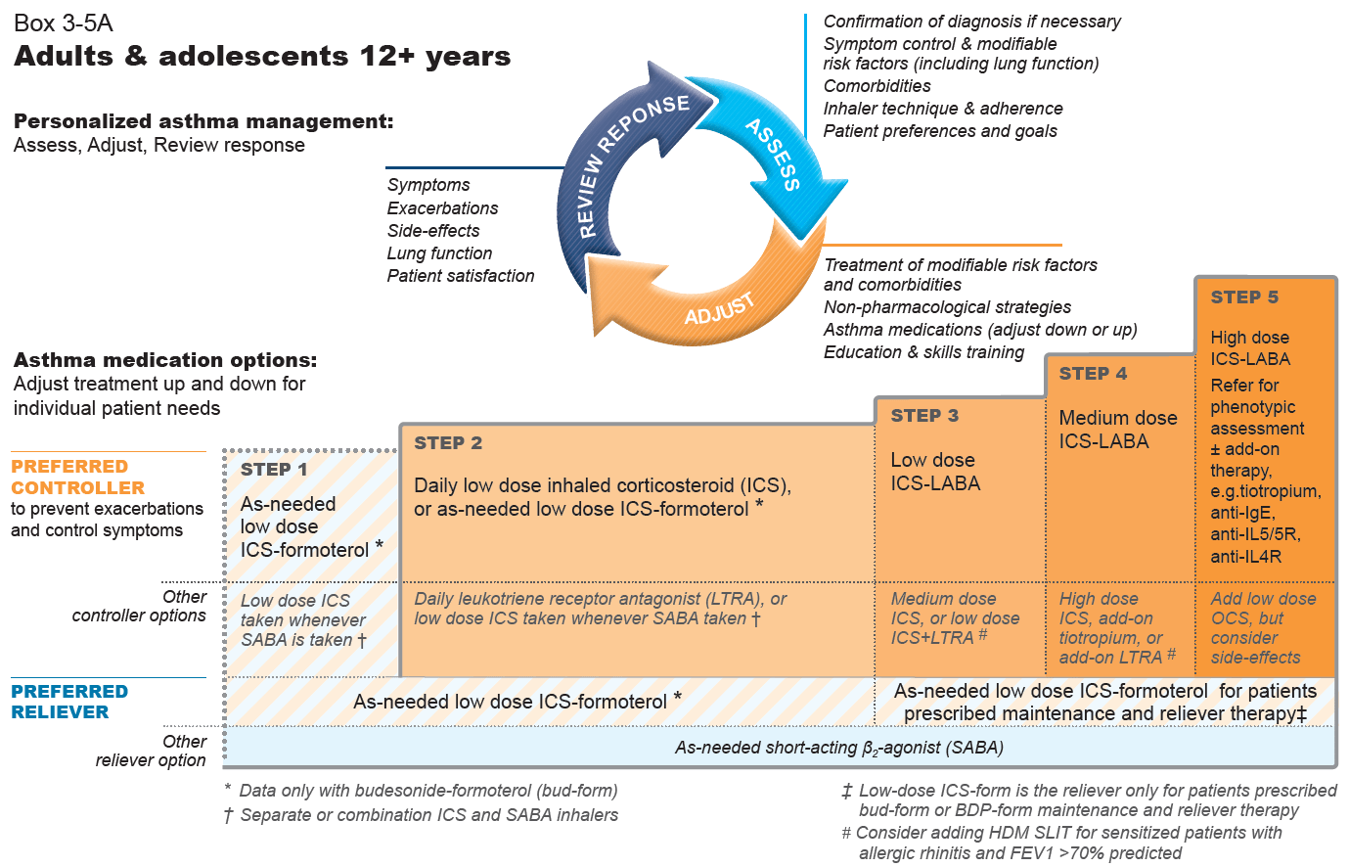
GINA 2020, Box 3-5A
Notes:
The only changes in this figure from the 2019 report are (in the arrowed circle) addition of patient preferences in the Assess section and addition of “adjust down or up” in the “Adjust” section, and removal of “off-label”. There are also some formatting changes to improve readability

Slide 47
ICS-formoterol es el aliviador preferido para los pacientes con este mismo en mantenimiento.
Para otros con ICS-LABAs o ICS en monoterapia, el aliviador es SABA.
GINA 2020, Box 3-5A
Notes:
In the first version of this figure, published in April 2019, the qualifier about as-needed low dose ICS-formoterol being preferred reliever for patients prescribed maintenance and reliever therapy in Steps 3-5 was in the footnote immediately below. This wording was also added to the figure itself in June 2019 once we became aware that the footnote was sometimes being overlooked.

Slide 48
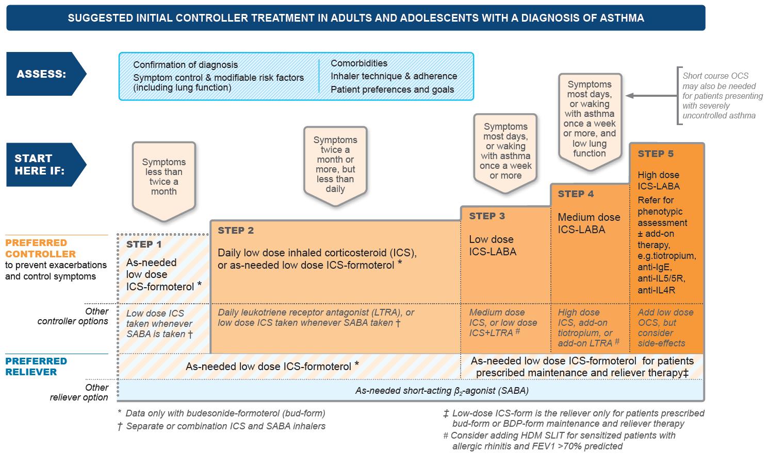
GINA 2020, Box 3-4A
Notes:
Explain that, once initial treatment is started, it is important to revert to the main treatment figure for the prompts in the arrowed circle (Assess, Adjust, Review response). Treatment is not just about pharmacotherapy

Slide 49
GINA 2020, Box 3-4B
Notes:
An alternative figure to Box 3-4A for teaching purposes, if audiences are not familiar with the GINA treatment figure

Slide 50
Control del asma
En las últimas 4 semanas, ha tenido el paciente:
Síntomas diurnos más de dos veces/semana.
Algún despertar nocturno debido al asma.
Necesidad de utilizar medicación para el rescate más de dos veces/semana.
Alguna limitación en la actividad debido al asma.
Bien controlados:
Ninguno de estos.
Parcialmente controlados:
1–2 de estos.
No controlados:
3–4 de estos.
Global strategy for asthma management and prevention, GINA updated 2019

Slide 51
Conclusiones
La piedra angular del tratamiento del asma es el corticoide inhalado.
El SABA como monoterapia está contraindicado en pacientes que tengan síntomas más de 2 veces por mes.
La terapia combinada como aliviadora es una buena alternativa en pasos 1 y 2.
El manejo del asma debe ser multidisciplinario.
La educación en asma es una de las medidas no farmacológicas más eficaces.

Slide 52
Paciente de 18 años con asma, controlado con beclometasona 600 mcg día. Durante la última semana, únicamente usa 3 veces aisladas salbutamol de rescate, pero se encuentra COMPLETAMENTE asintomático hace 1 mes.
¿Cómo cataloga su asma según nivel de control GINA?
Controlada.
Parcialmente controlada.
No controlada.
Requiero de más datos.

Slide 53
Paciente de 18 años con asma, controlado con beclometasona 600 mcg día. ¿Cómo cataloga su asma según nivel de gravedad GINA?
Leve.
Moderada.
Grave.
Requiero de más datos.

Slide 54
Paciente de 8 años con tos diurna y nocturna y sibilancias ocasionales durante el último año. Además, en el último mes, 2 despertares por sibilancias, se cansa más rápido en educación física y tiene sibilancias de día 1 vez por semana.
No tiene más síntomas ni ha consultado a urgencias.
Su conducta con esto sería:
Diagnosticar asma no controlada e iniciar esteroide inhalado y pedir espirometría.
Enviar una espirometría y esperar resultado.
Ver evolución durante el tiempo, pues no es claro el diagnóstico.
Diagnosticar asma, aún no sé el control, e iniciar esteroide inhalado.

